Slide 1
Спорт пит.
Магазин спортивного питания.
Работу выполнили: Студенты группы Э-22/9а Поличенко Илья, Раджабов Рухшед, Кузьмин Дмитрий.

Slide 2
Содержание.
Суть проекта.
Бизнес в будущем.
Аренда помещения.
Закупка спортивного питания.
Реклама.
Сотрудники.
Доходы и расходы.
Местоположение.
Наша фишка.
Связь с нами.

Slide 3
Суть проекта.
Суть проекта заключается в том чтобы помочь людям в удобстве и в красоте тела.
Магазин мы открываем для людей которые активно занимаются спортом ( пауэрлифтинг, гиревой спорт, стритлифтинг, тяжёлая атлетика и тд.)

Slide 4
Бизнес в будущем.
Свой бизнес мы хотим распространить по более крупным городам Якутии, что бы у нас была целая сеть магазинов. ( Ленск, Якутск, Мирный, Удачный).

Slide 5
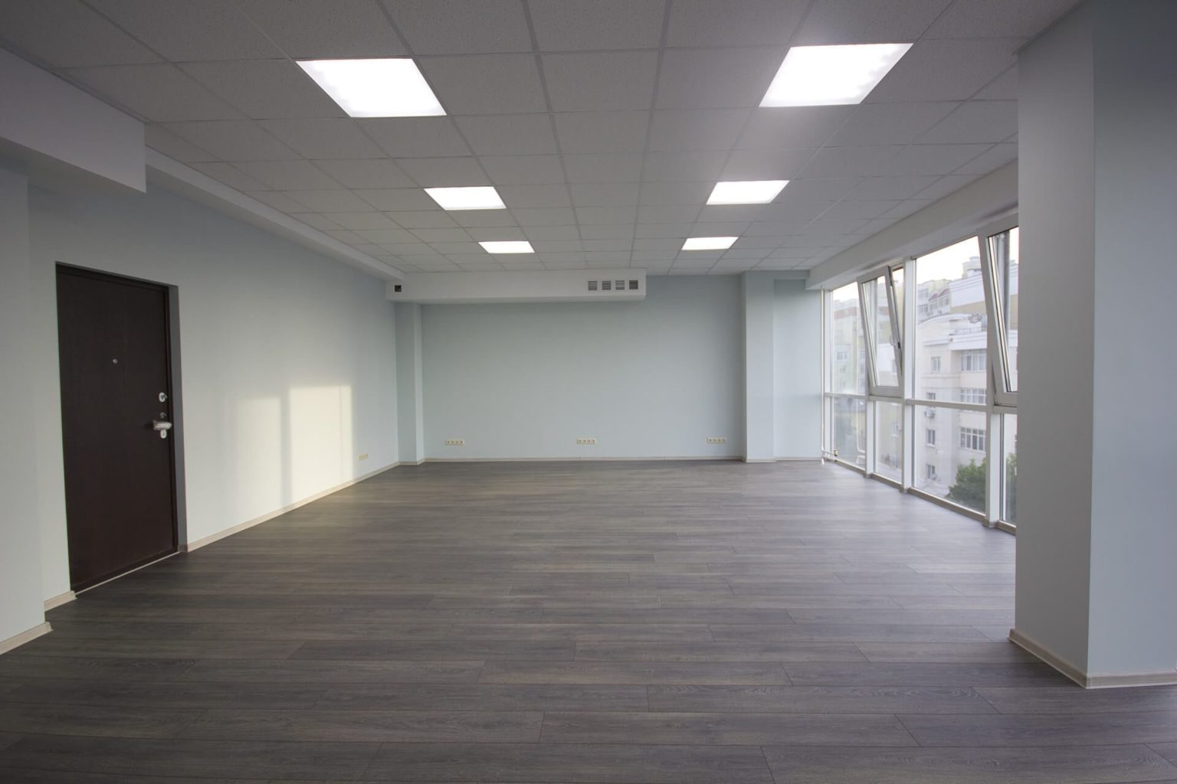
Аренда помещения.
Перед выбором помещения для аренды, следует учитывать такие факторы, как расположение объекта( большой поток посетителей, удобства доступа), площадь помещения, состояния помещения( необходимо оценивать, нужны ли ремонтные работы или доп. оборудование).
Также нужно убедится, что есть все необходимые разрешения и лицензии для открытия магазина.

Slide 6
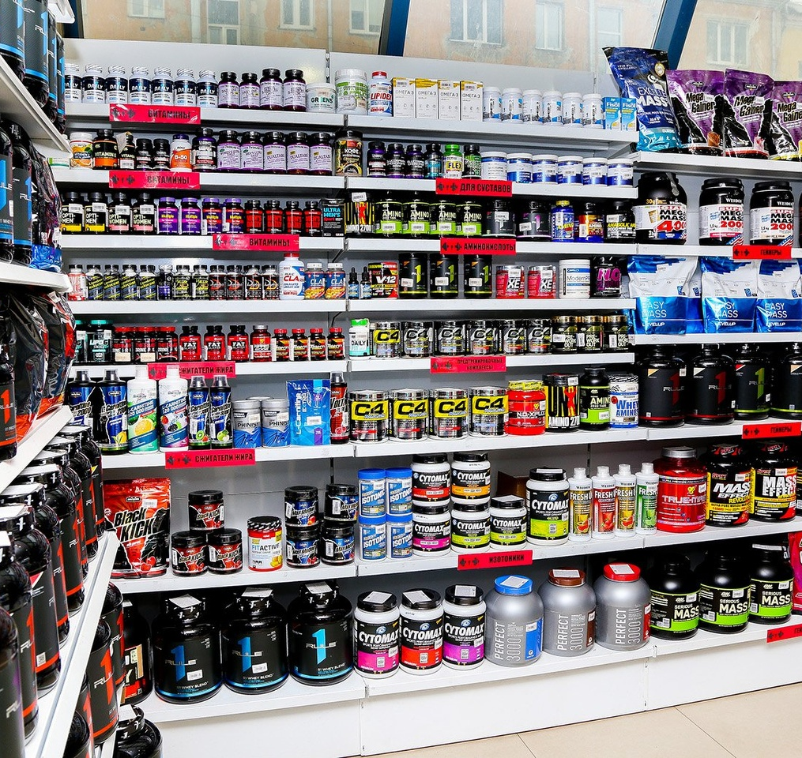
Оборудование.
Стелажи для спортивного питания, снеков и напитков.
Вывеска с названием магазина. ( энерго еда.)
Освещение.
Кассы для оплаты.
Холодильники.
Электронная техника.
Кладовая (размещение продукции.)

Slide 7
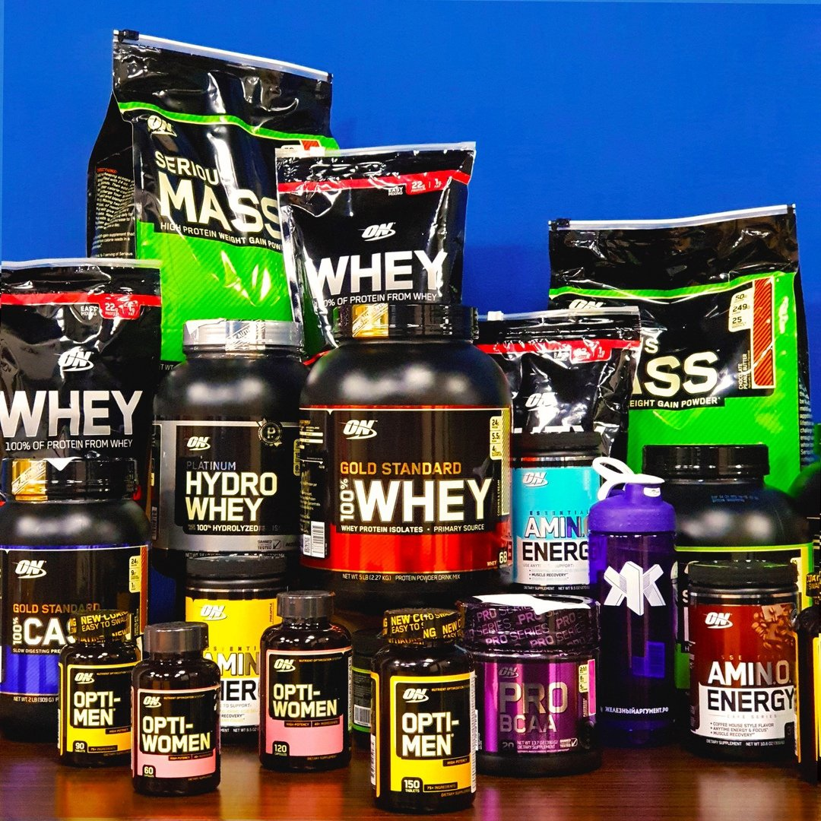
Закупка спортивного питания.
Закупка у поставщиков.
Выбор качественной продукции.
Положительные отзывы.
Ассортимент спортивного питания. (БЖУ, витамины, энергетические батончика и напитки, порошкообразная продукция, шейкеры, контейнеры со спортивной едой.)

Slide 8
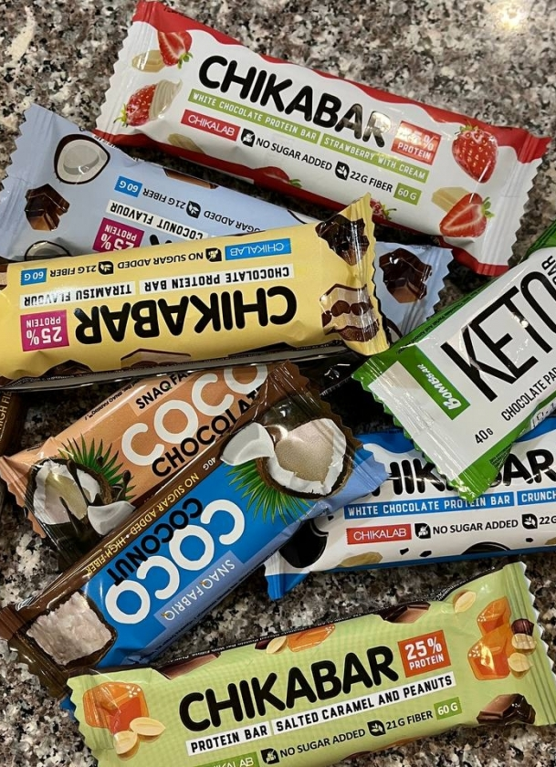

Состав нашей продукции( пример.)
Состав протеина- витамины(B,C,D), креатин, углеводный компонент, жиры и белки, пищевые волокна, пептиды, вкусовые добавки (шоколад, ваниль, ягоды и тд.)
Состав энергетического батончика- молочный шоколад, молочный белок, сливочный порошок, сахар, соль, рисовые хлопья, нуга, орешки, сахарный сироп, ягоды.

Slide 9

Реклама.
Реклама в социальных сетях и банеры.
Мы выбрали рекламу в соц.сетях, так как это распространённая тема. Мы можем заказать рекламу у блогера, чтобы он рассказал про нашу продукцию и место нахождение нашего магазина.
А также выбрали банеры которые будут размещаться на улицах с нашим магазином и место нахождением.
Адрес: улица Юбилейная, дом 6, подъезд 4.
Телефон: 8-800-555-35-35 (Илья)

Slide 10
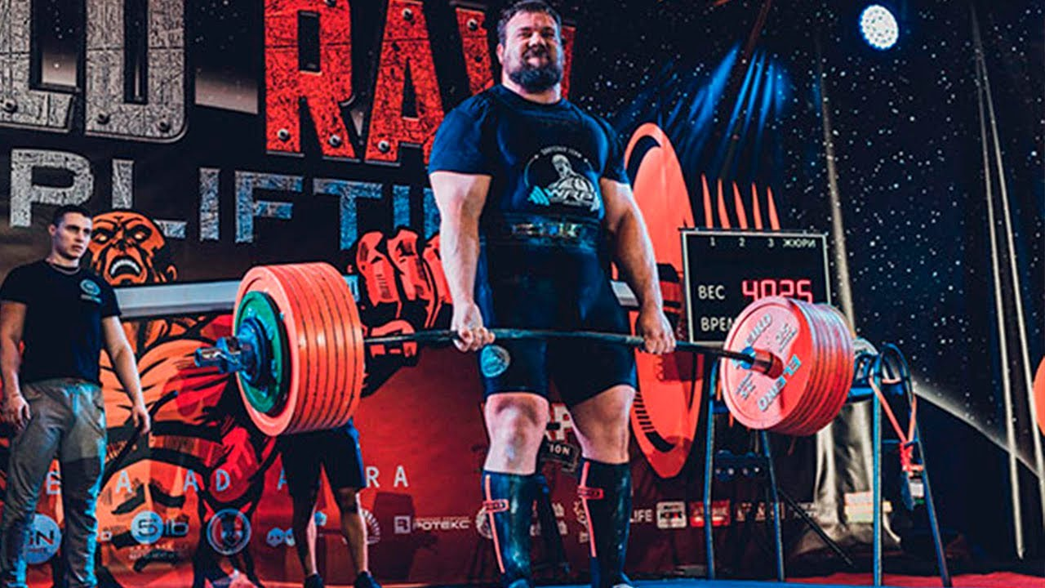
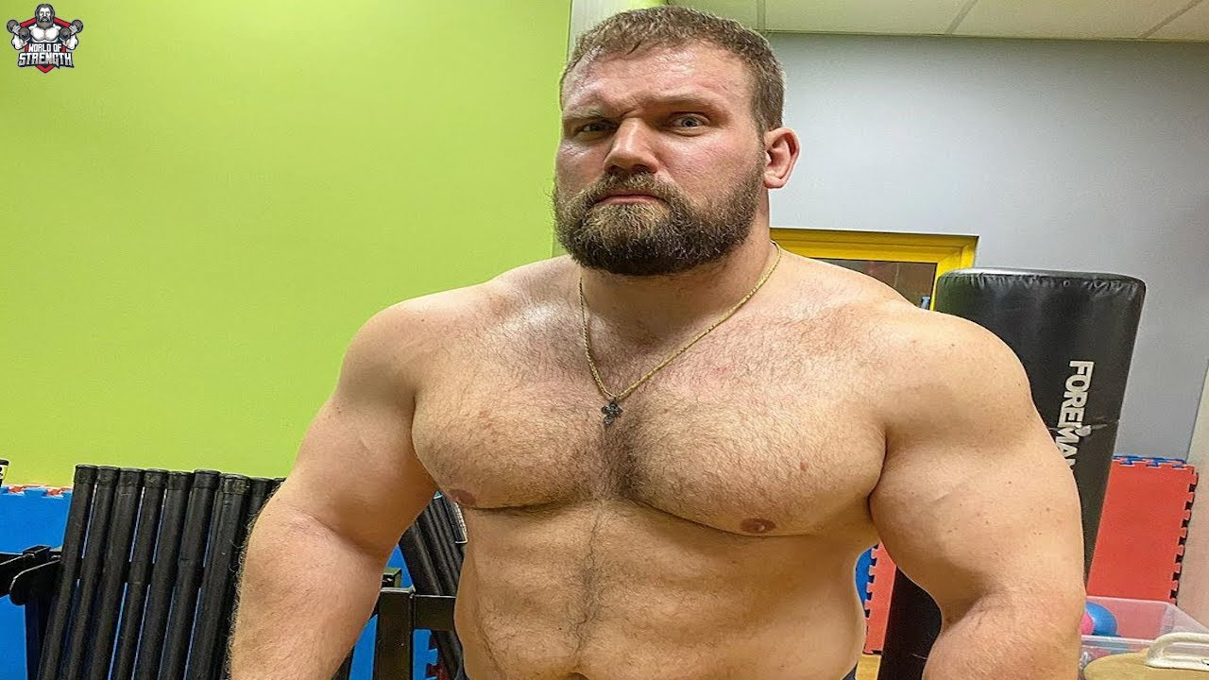
Реклама.
Рекламу мы заказали у блогера по имени Кирилл Сарычев у которого в соц.сети около 1.500.000 подписчиков. Он будет рекламировать нашу продукцию в соц.сетях и в своих видеороликах.

Slide 11
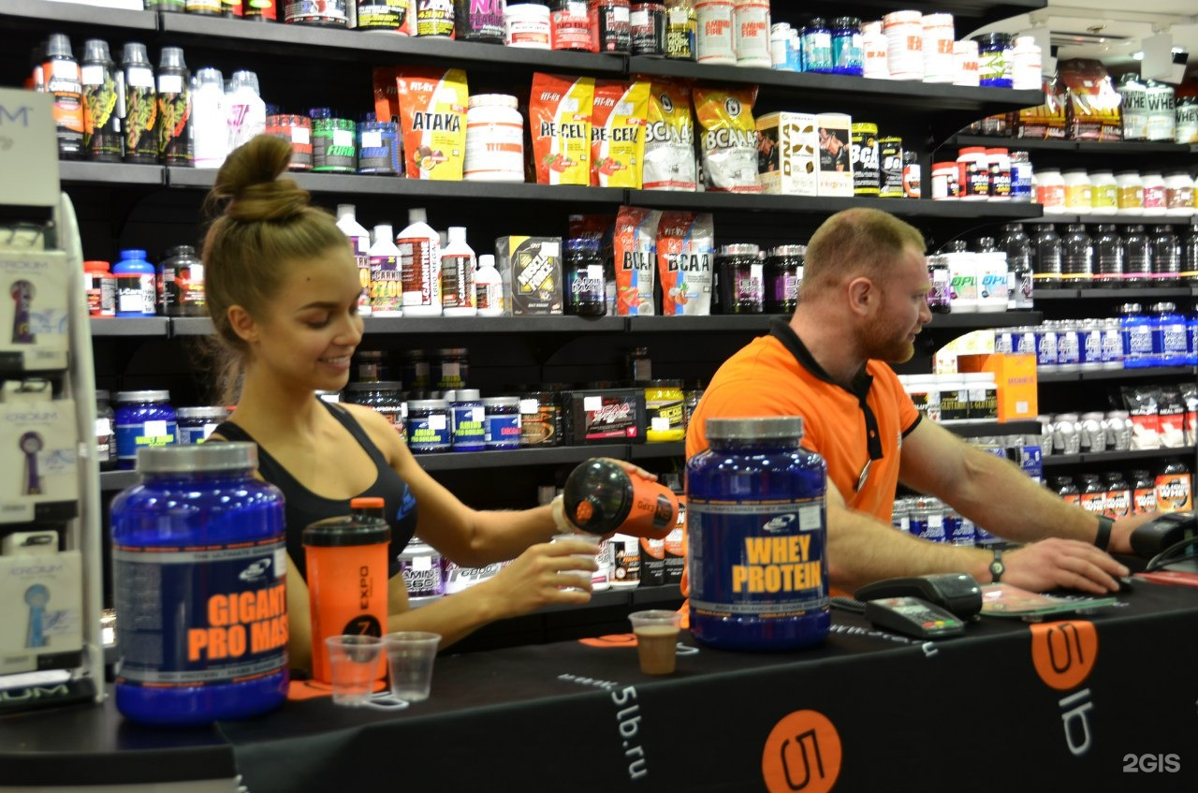
Сотрудники.
Кассир.
Консультант.
Грузчик.
Поставщик (личный).
Курьер.
Уборщица.
Владельцы.

Slide 12

Владельцы.
Поличенко Илья- отвечает за распределение наших финансов.
Кузьмин Дмитрий- отвечает за закупку товара.
Раджабов Рухшед- осуществляет контроль магазина.

Slide 13
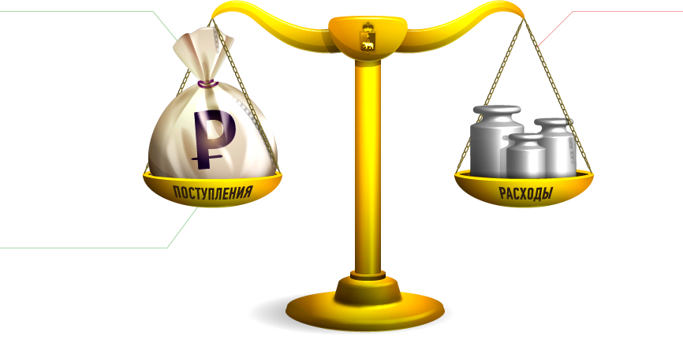
Расходы.
Статья расходов (затраты на старте).
1). Регистрация, оформление предприятия (30.000Р).
2). Ремонт помещение (100.000Р).
3). Оборудование (90.000Р).
4). Закупка первой партии товара (100.000Р).
5). Реклама (60.000Р).
6). Итого: 380.000Р.
Статья расходов (ежемесячные затраты).​
1). Аренда (45.000Р).​
2). Зарплата сотрудником (30.000Р).​
3). Закупка товара (75.000Р).​
4). Реклама (40.000Р).​
5). Хоз.нужды (15.000Р).​
6). Итого: 355.000Р.​

Slide 14
Доходы.
Выручка от протеинов- 180 тыс. Рублей в месяц.
Выручка от креатинов- 100 тыс. Рублей в месяц.
Выручка от бадов- 110 тыс. Рублей в месяц.
Выручка от напитков- 80 тыс. Рублей.
Выручка от снеков- 50 тыс. Рублей.
Выручка от курсов- 50 тыс. Рублей.
Итого: 570.000Р.
Чистая прибыль: 215.000Р.
Окупаемость бизнеса: 10 месяцев.

Slide 15
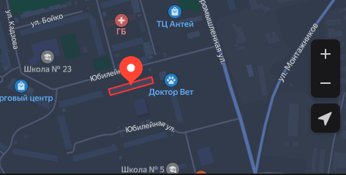
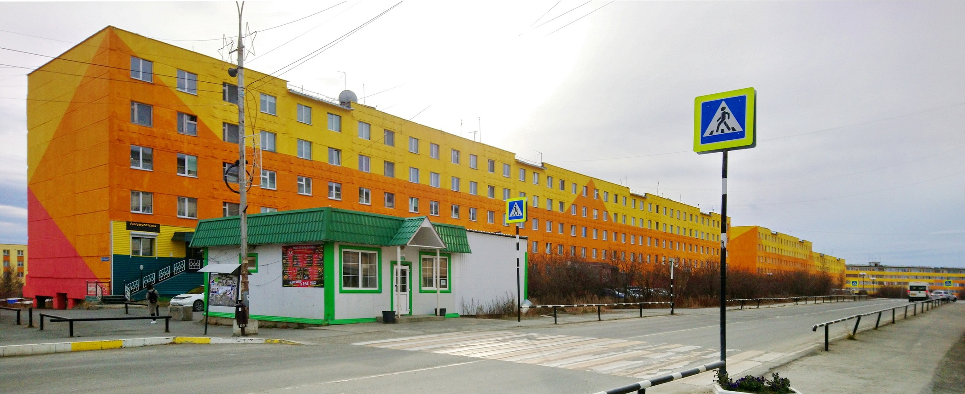
Удачное местоположение.
Месторасположение нашего магазина будет возле Администрации. Преимущество расположение- это нахождение в центре посёлка, на территории которого проживают около 2.000 человек.

Slide 16

Фишка.
Наша фишка заключается в том, что у нас будет личный курьер, который будет доставлять продукцию по всему посёлку.
Удобство заключается в том, что можно заказать товар не выходя из дома.
И ещё удобство заключается в том, что нашу продукцию можно заказать через приложение в котором будет перечень нашей продукции, а также можно самому прочитать состав продукции который ты хочешь выбрать.

Slide 17
График работы.
Понедельник- выходной.
Вторник- 9:00 до 21:00.
Среда- 9:00 до 21:00.
Четверг- выходной.
Пятница- 9:00 до 20:00.
Суббота- 9:00 до 21:00.
Воскресенье- 9:00 до 20:00.

Slide 18

Контакты для связи.
ООО << ЭнергоЕда>>.
+7(932)474-02-63.
+7(980)777-65-58.
+7(924)364-72-93.
Polichenko228Ruha007dimochka1337@energoeda.ru
П. Айхал, Улица Юбилейная, дом 6, подъезд 4.

